Slide 1
极贫金属盘的存在
徐帅
北京师范大学
指导教师：苑海波

Slide 2
提纲
极贫金属高速盘轨道星的起源问题
构建纯净且有高精度天测的VMP样本
动力学参数计算与NMF分解结果
总结

Slide 3
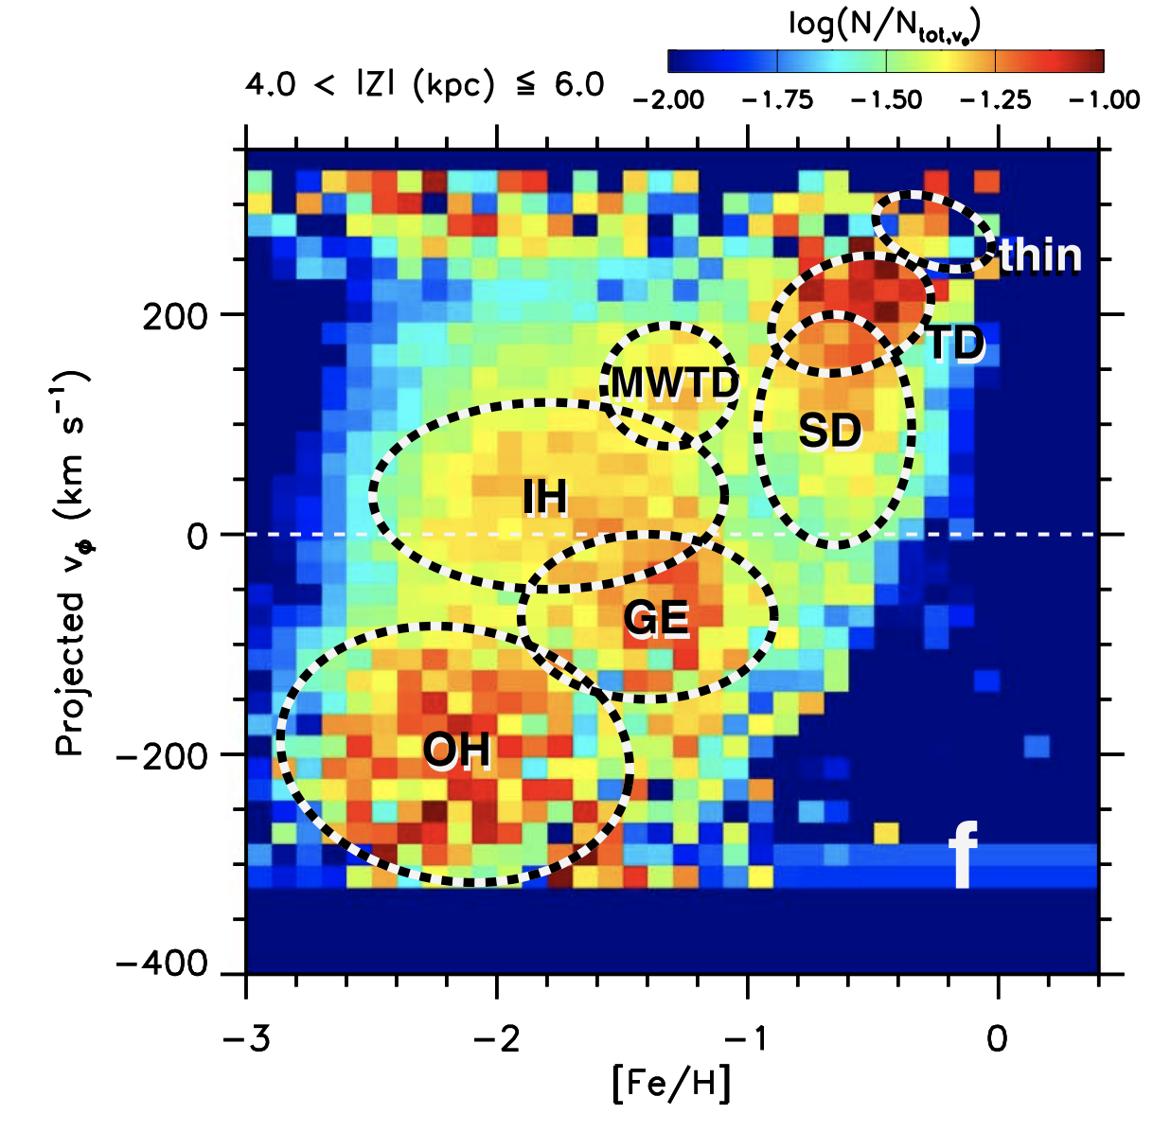
银河系的主要结构
银晕：低速，贫金属，高偏心率
银盘：高速，富金属，低偏心率
GSE ：低速，贫金属，极高偏心率
MWTD：较高速，贫金属，中等偏心率
…
An & Beers 2020

Slide 4
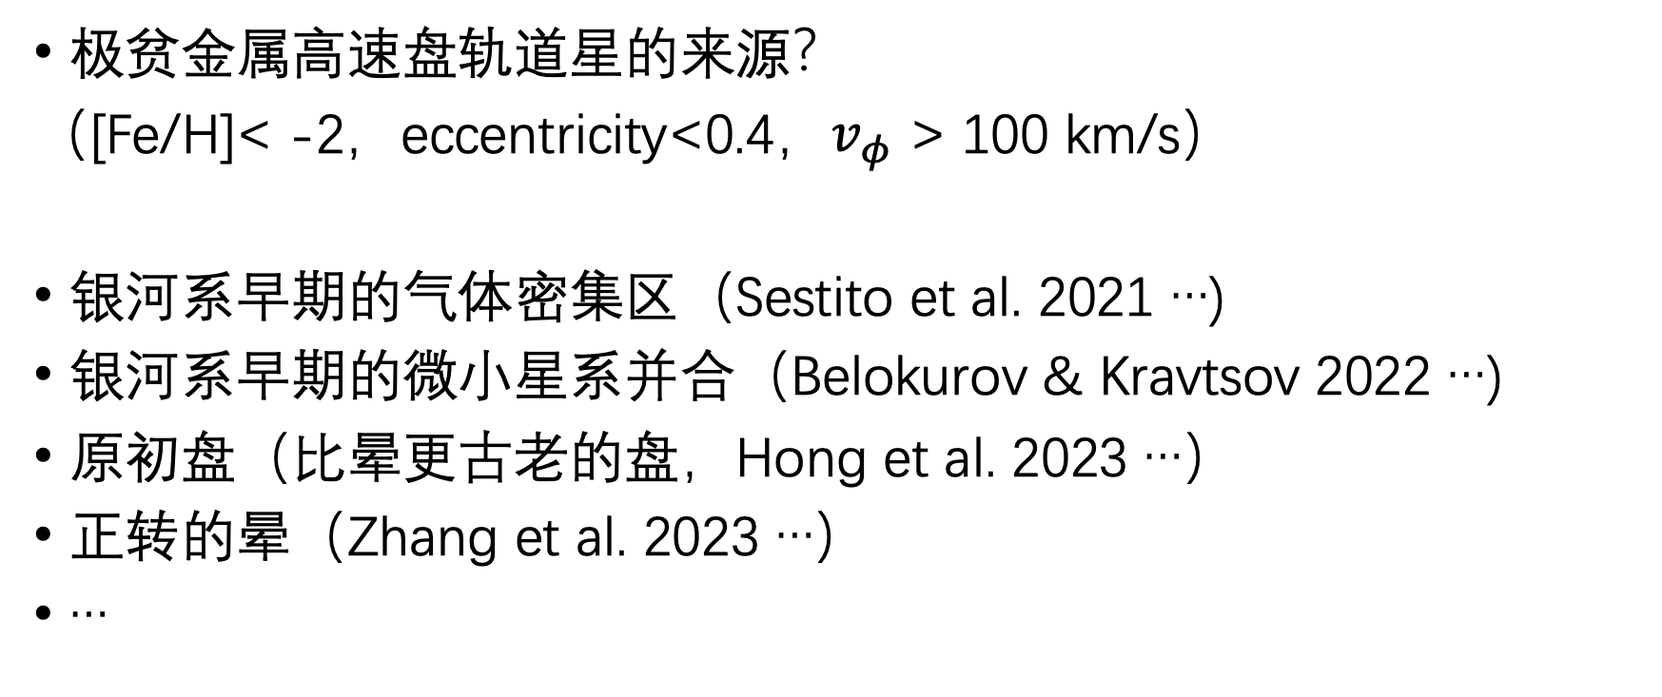
极贫金属高速盘轨道星
极贫金属高速盘轨道星的来源？
（[Fe/H]< -2，eccentricity<0.4，$v_{φ}$ > 100 km/s）
银河系早期的气体密集区（Sestito et al. 2021 …)
银河系早期的微小星系并合（Belokurov & Kravtsov 2022 …)
原初盘（比晕更古老的盘，Hong et al. 2023 …）
正转的晕（Zhang et al. 2023 …）
…

Slide 5
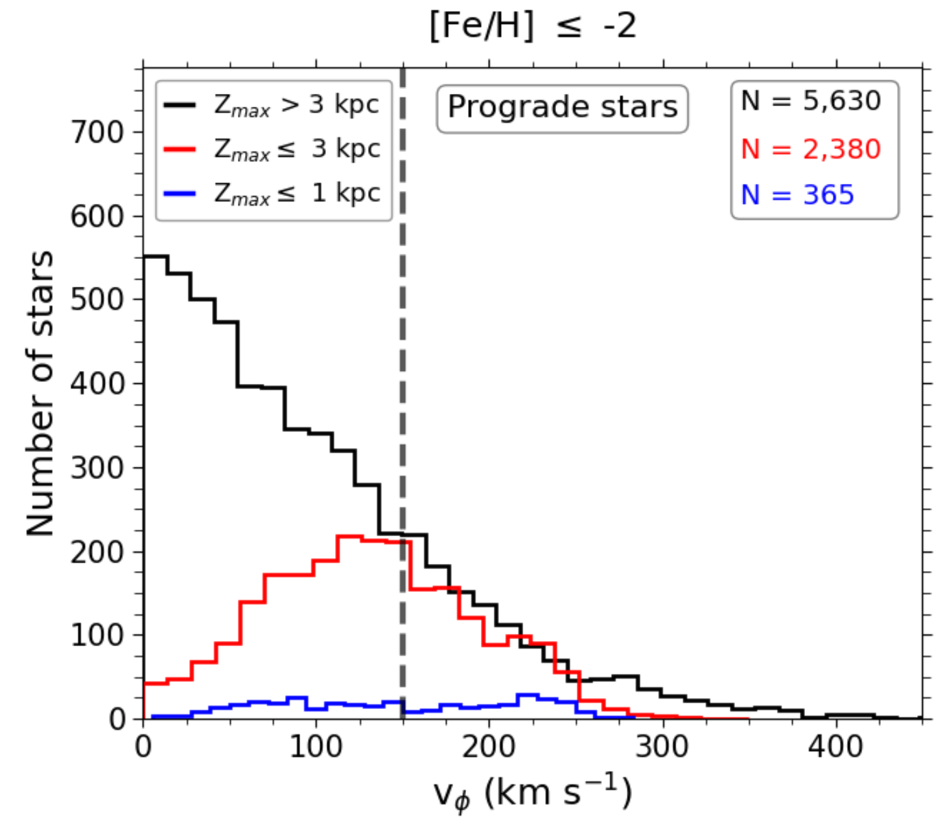
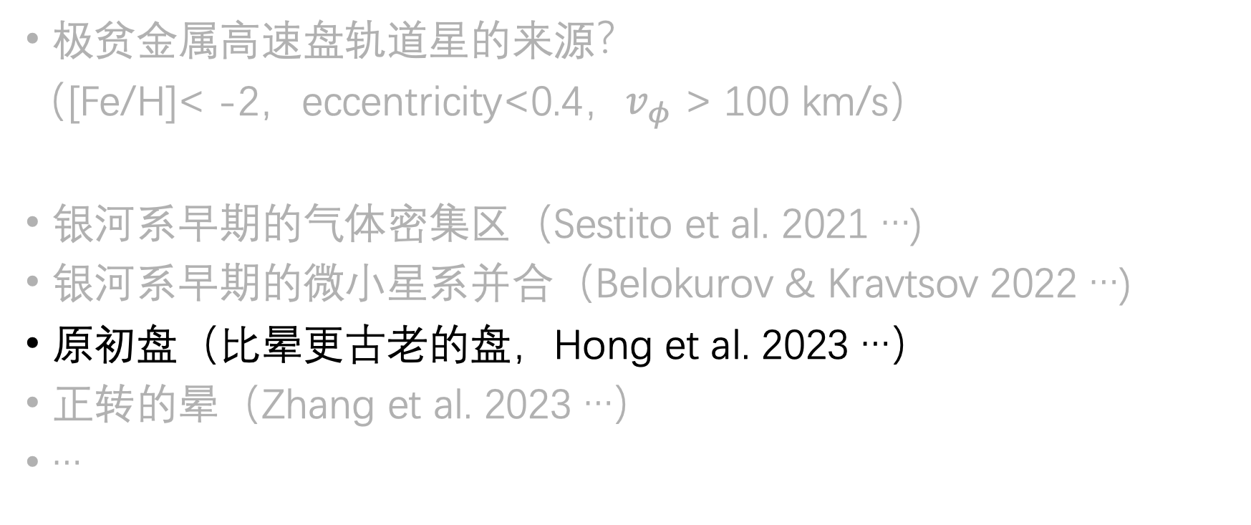
极贫金属高速盘轨道星
极贫金属高速盘轨道星的来源？
（[Fe/H]< -2，eccentricity<0.4，$v_{φ}$ > 100 km/s）
银河系早期的气体密集区（Sestito et al. 2021 …)
银河系早期的微小星系并合（Belokurov & Kravtsov 2022 …)
原初盘（比晕更古老的盘，Hong et al. 2023 …）
正转的晕（Zhang et al. 2023 …）
…

Slide 6
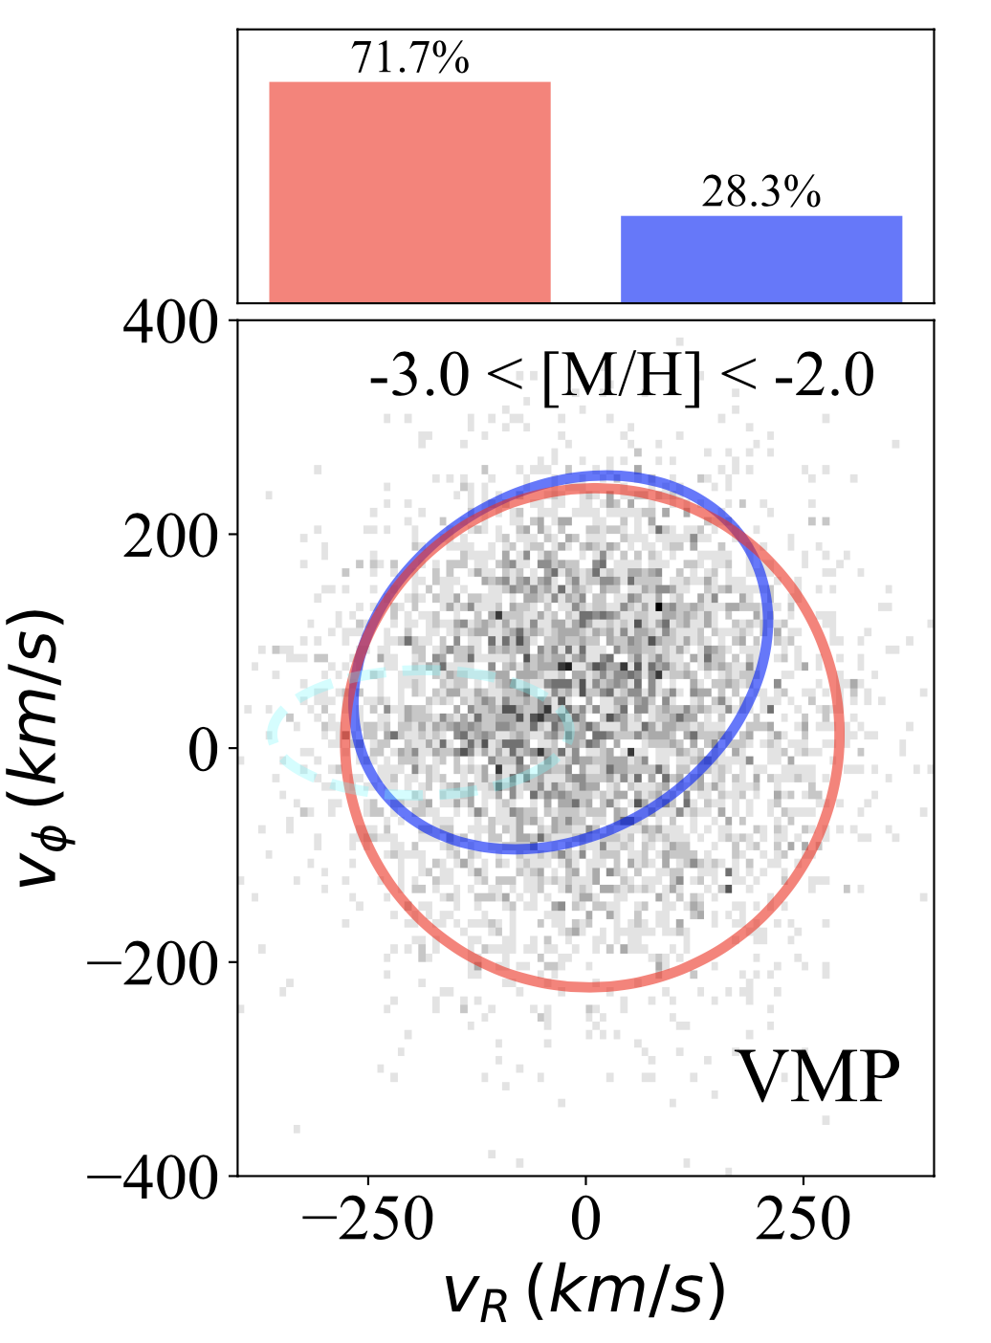

极贫金属高速盘轨道星
极贫金属高速盘轨道星的来源？
（[Fe/H]< -2，eccentricity<0.4，$v_{φ}$ > 100 km/s）
银河系早期的气体密集区（Sestito et al. 2021 …)
银河系早期的微小星系并合（Belokurov & Kravtsov 2022 …)
原初盘（比晕更古老的盘，Hong et al. 2023 …）
正转的晕（Zhang et al. 2023 …）
…

Slide 7
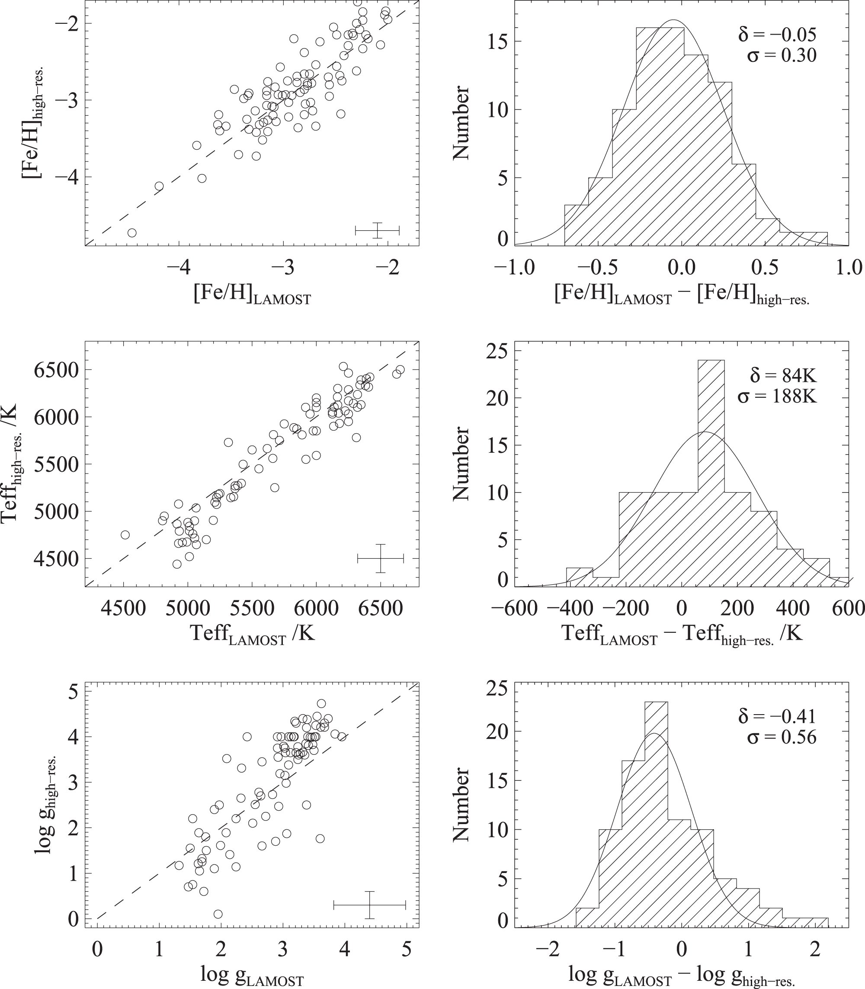
搜寻VMP星的方法
传统搜寻VMP星的方式
光谱
数目较低，选择效应严重
Li et al 2018

Slide 8
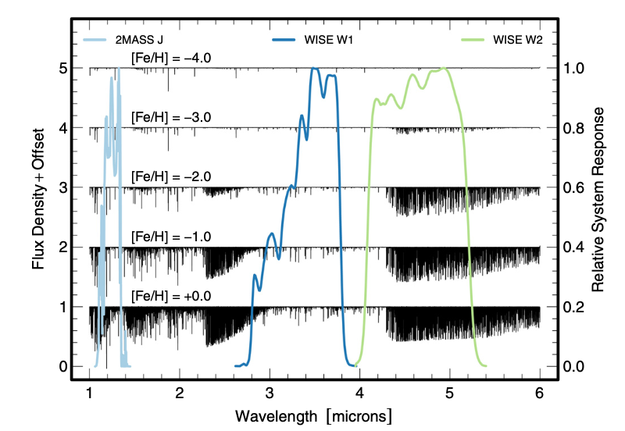
搜寻VMP星的方法
新兴的搜寻VMP星方式：红外吸收缺失，运动学，测光丰度
红外吸收缺失:成功率较低（~50%）
运动学: 选择效应严重
Schlaufman & Casey 2014
Limberg et al. 2021

Slide 9
搜寻VMP星的方法
测光丰度搜寻VMP星：
优点：数目较高，选择效应较低
挑战性：受消光，双星，测光质量，表面重力，恒星活动性，变星等多个因素影响

Slide 10
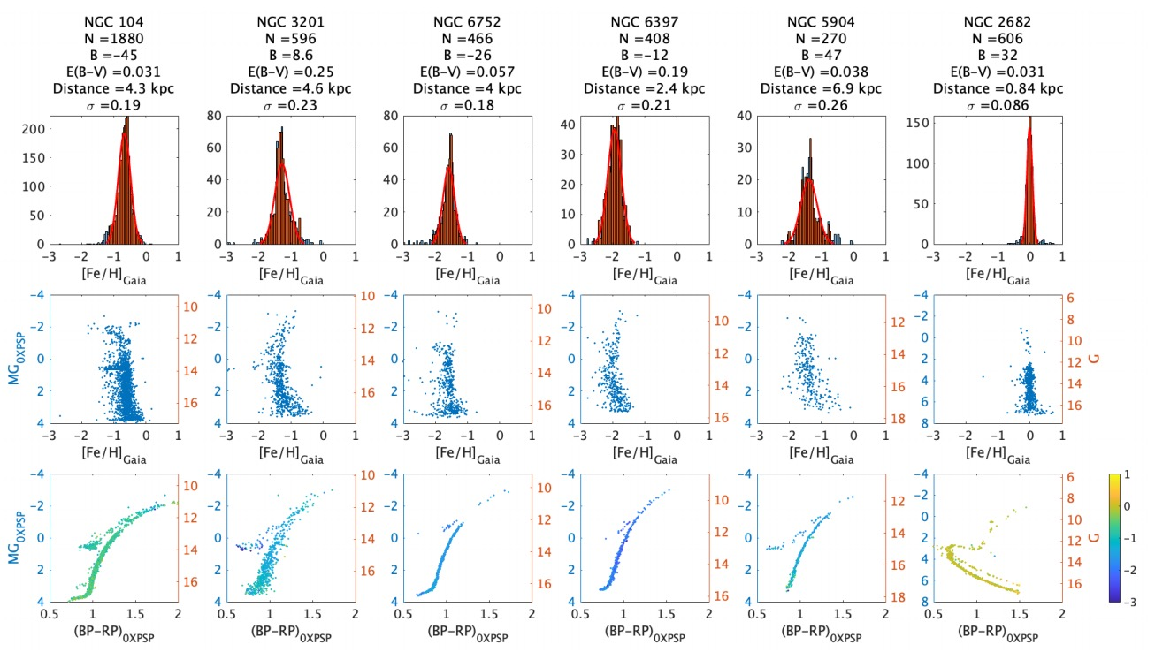
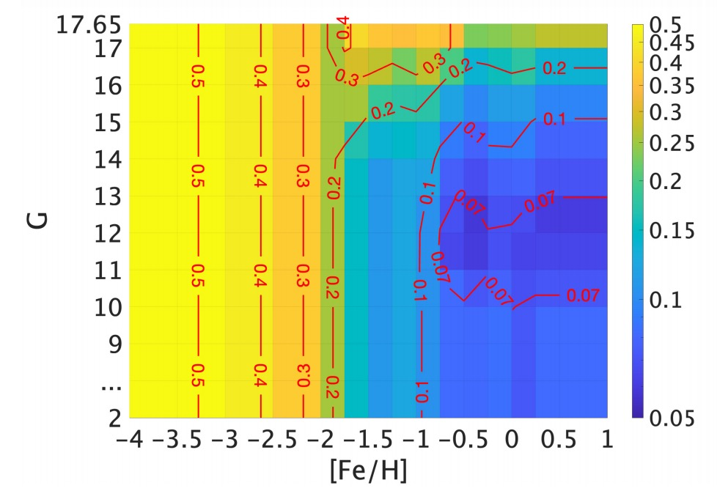
Gaia XP合成星等测光丰度精度
球状星团检验
误差的分布
Huang et al. in prep
Huang et al. in prep

Slide 11
数据
测光丰度： Huang Bowen et al. in prep
位置与自行： Gaia DR3
距离： Bailer Jones et al. 2021
视向速度： Gaia RVS 光谱

Slide 12
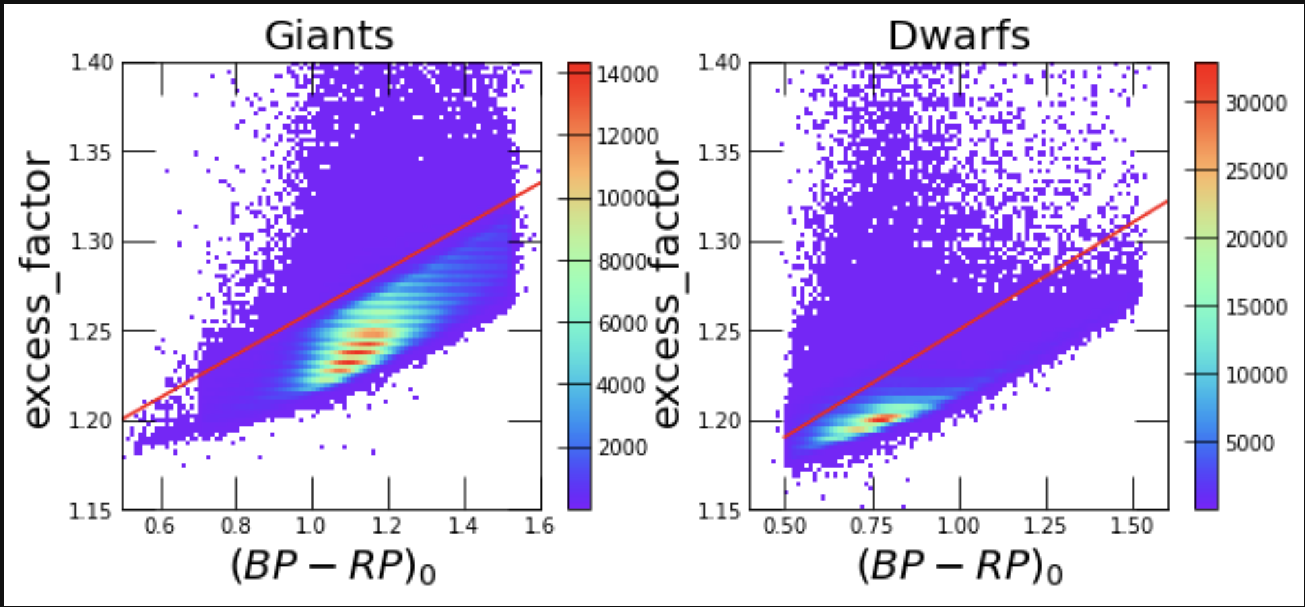
数据
交叉星表得到含有Gaia RVS 视向速度测量的数据
Cuts:
精确的测量质量（消光，银盘距，距离，自行，视向速度）
RUWE <1.1（减少可能的双星）
去掉球状星团的成员星（Baumgardt & Vasiliev 2021）
bp_rp_excess_factor_cut

Slide 13
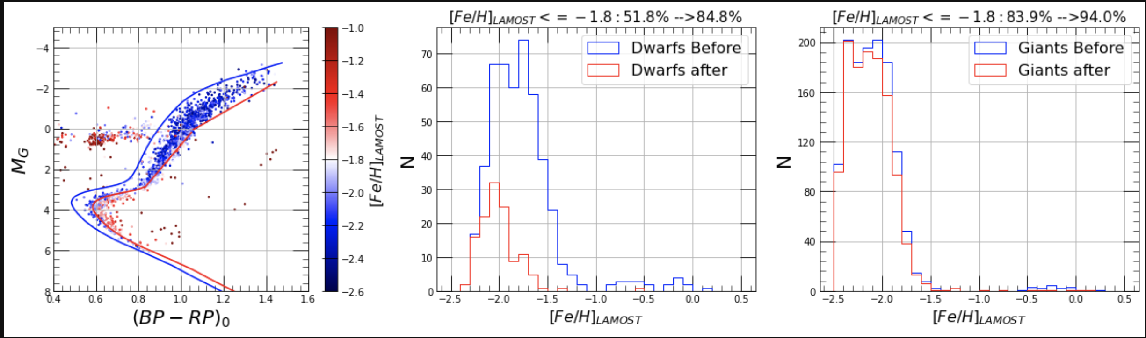
数据
等时线cut
10824 巨星，1323 turn-off星
Dwarfs: 85%
Giants: 94%

Slide 14
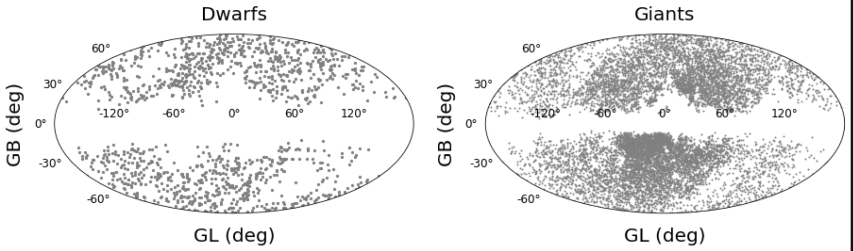
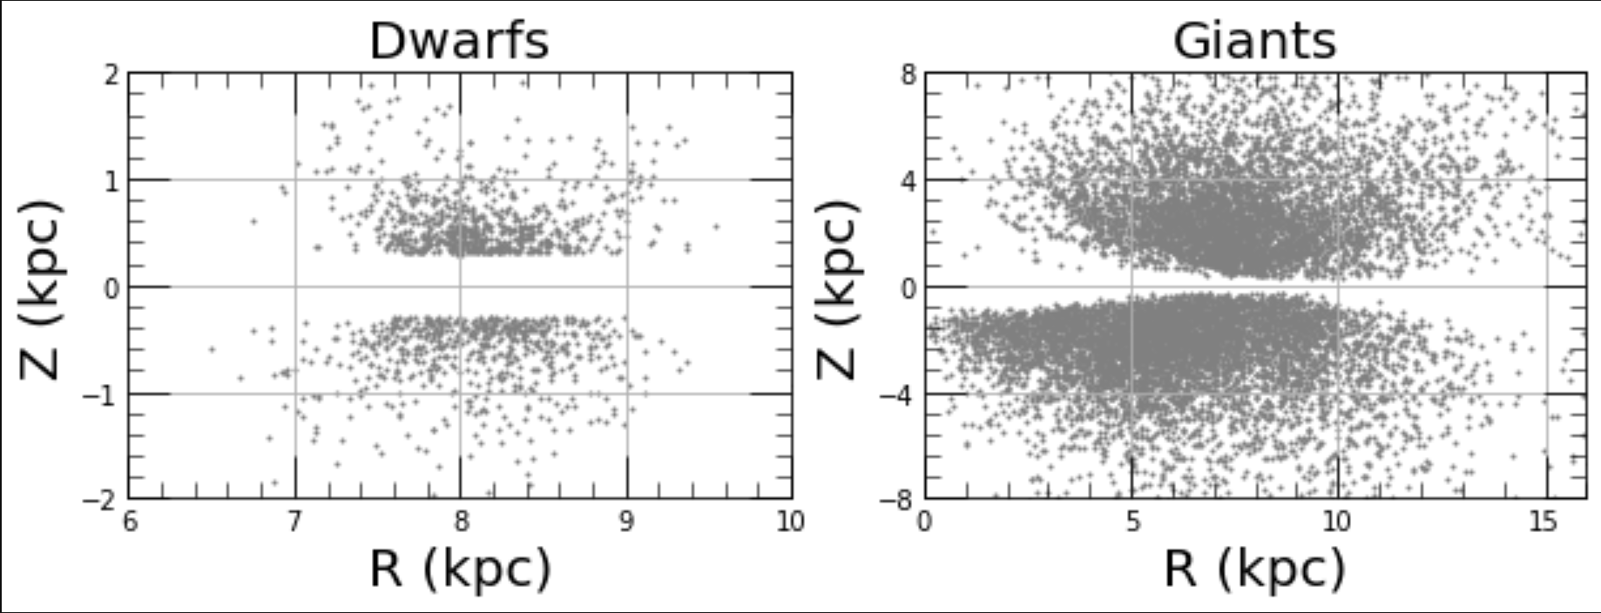
数据分布

Slide 15
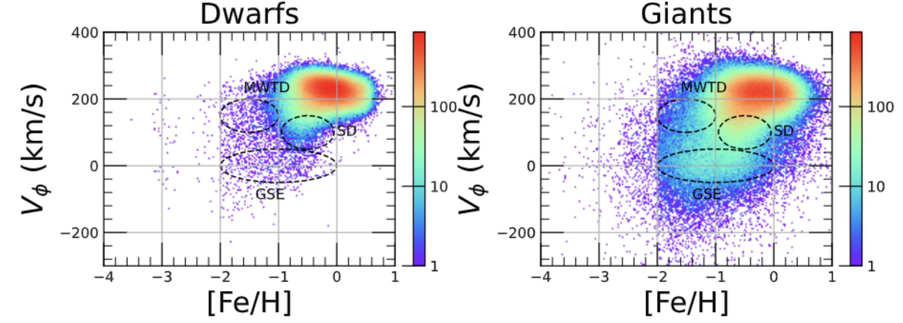
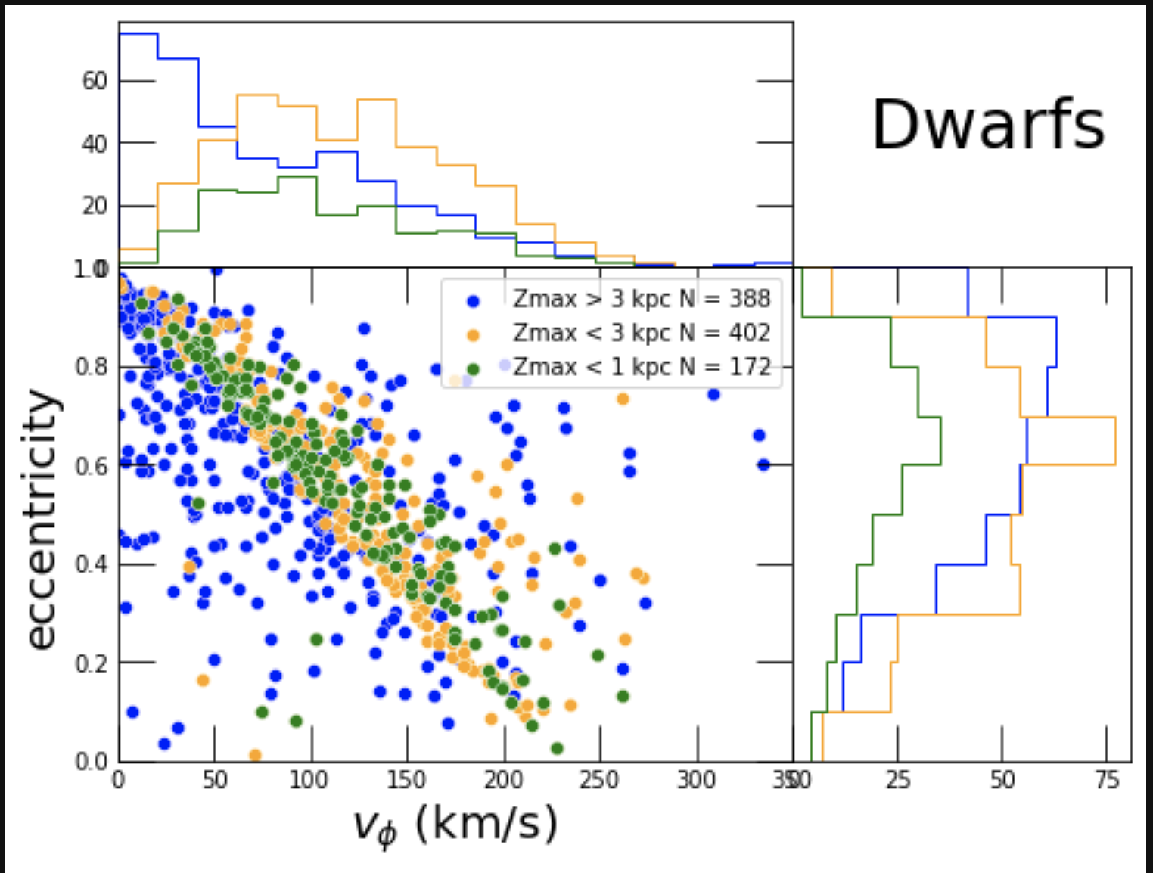
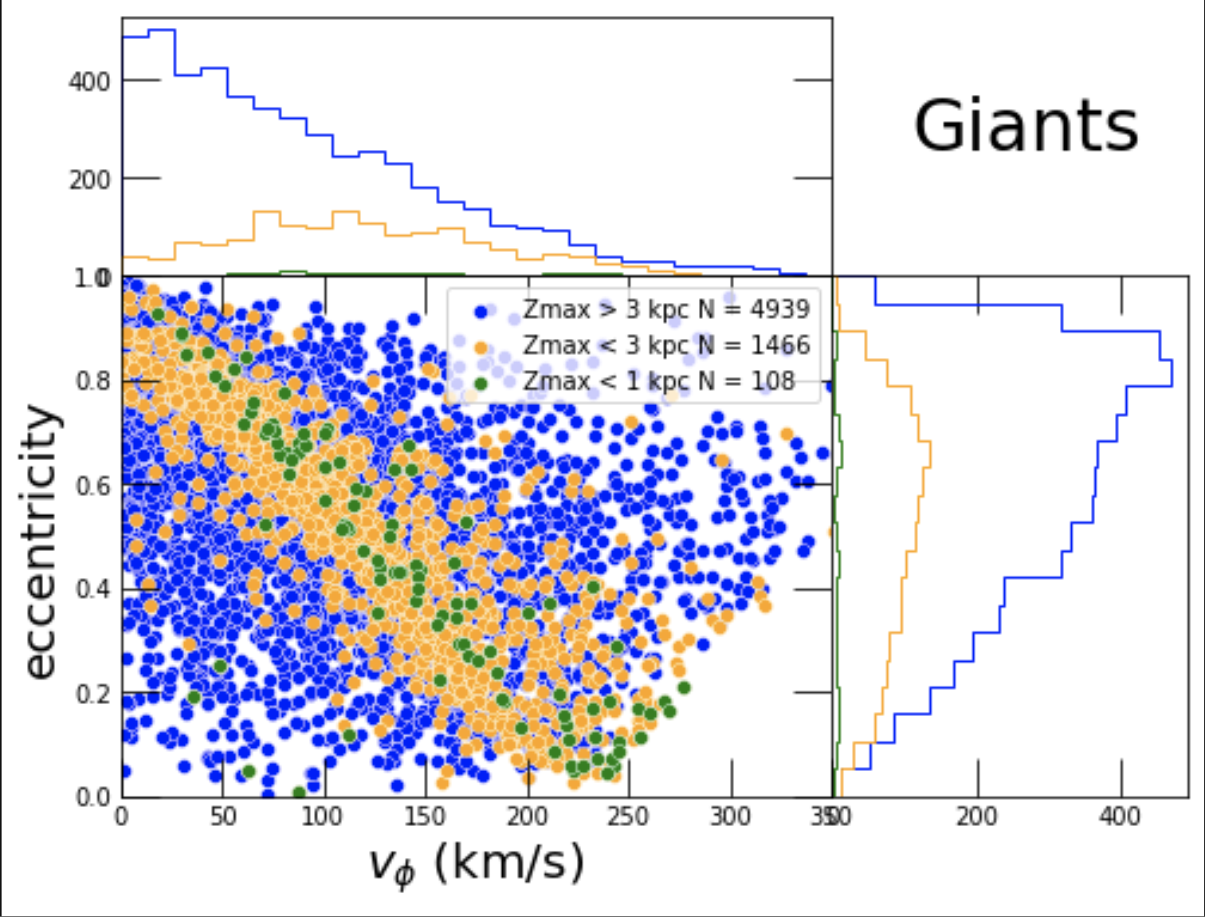
动力学参数
AGAMA

Slide 16
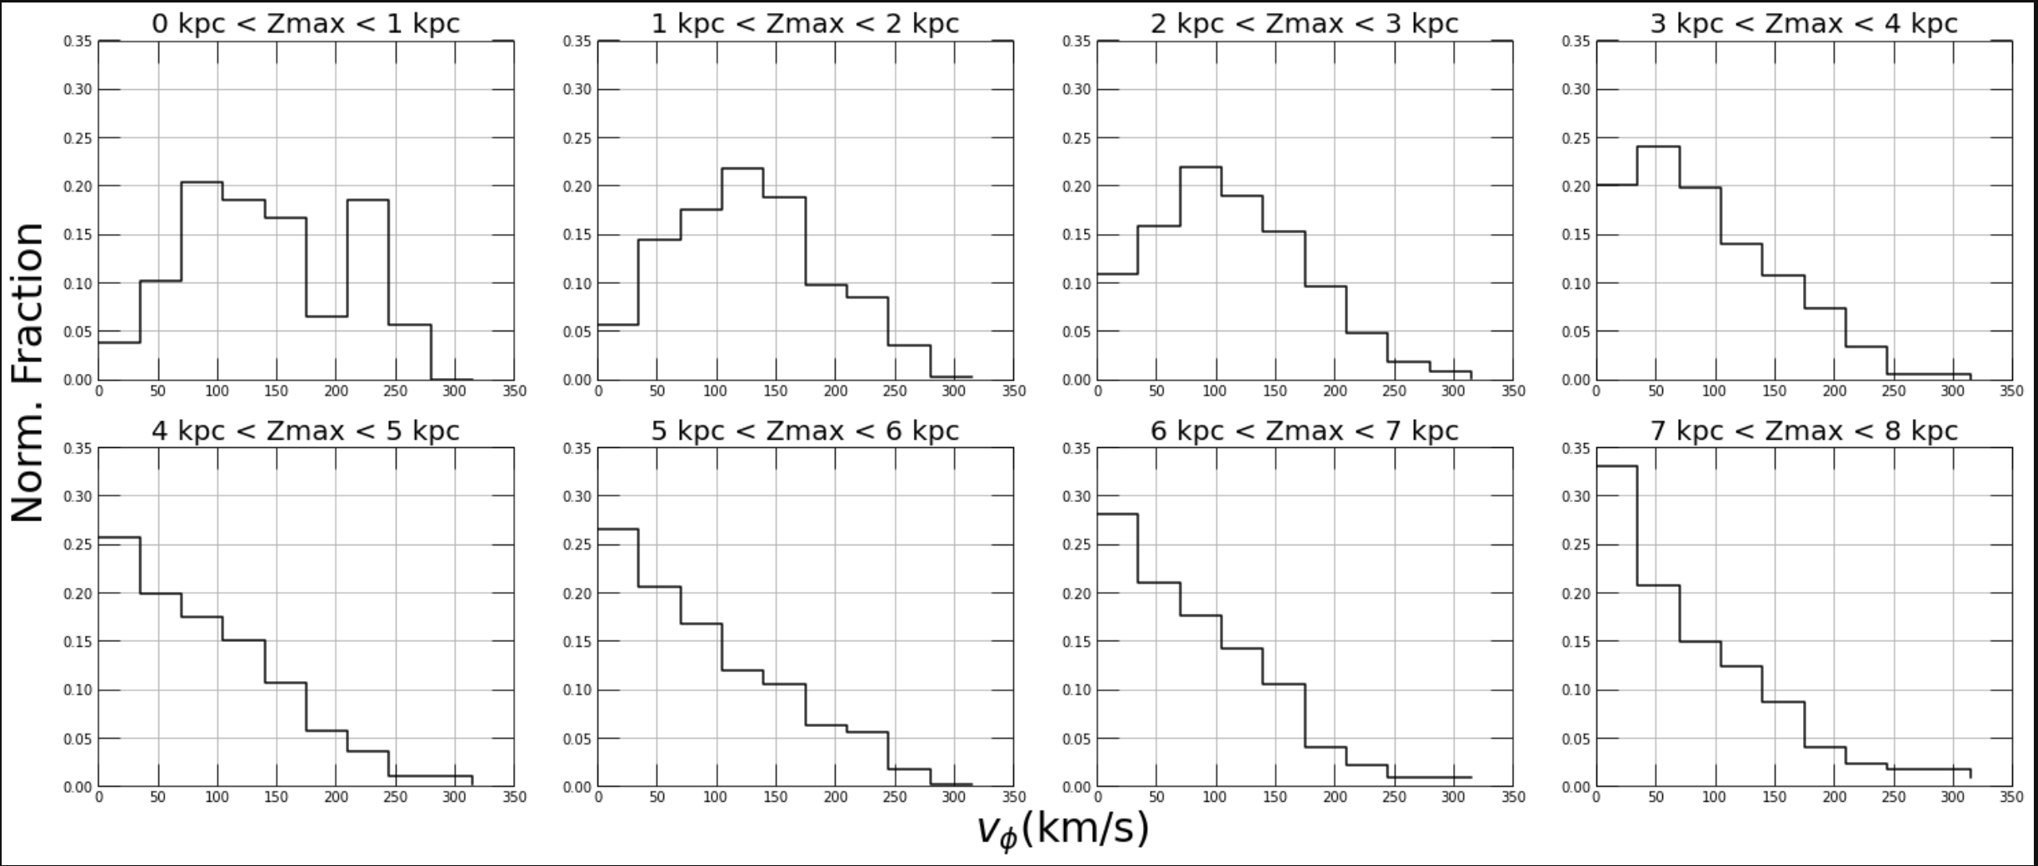
NMF分解
NMF分解（非负矩阵分解）：
类似于PCA，但是所有成分都是非负的，可解释性更好

Slide 17
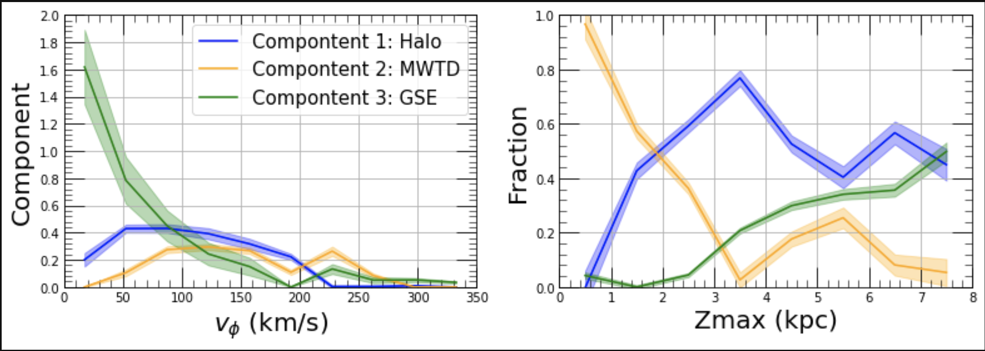
结果
三个组分即可解释98.15%的方差

Slide 18
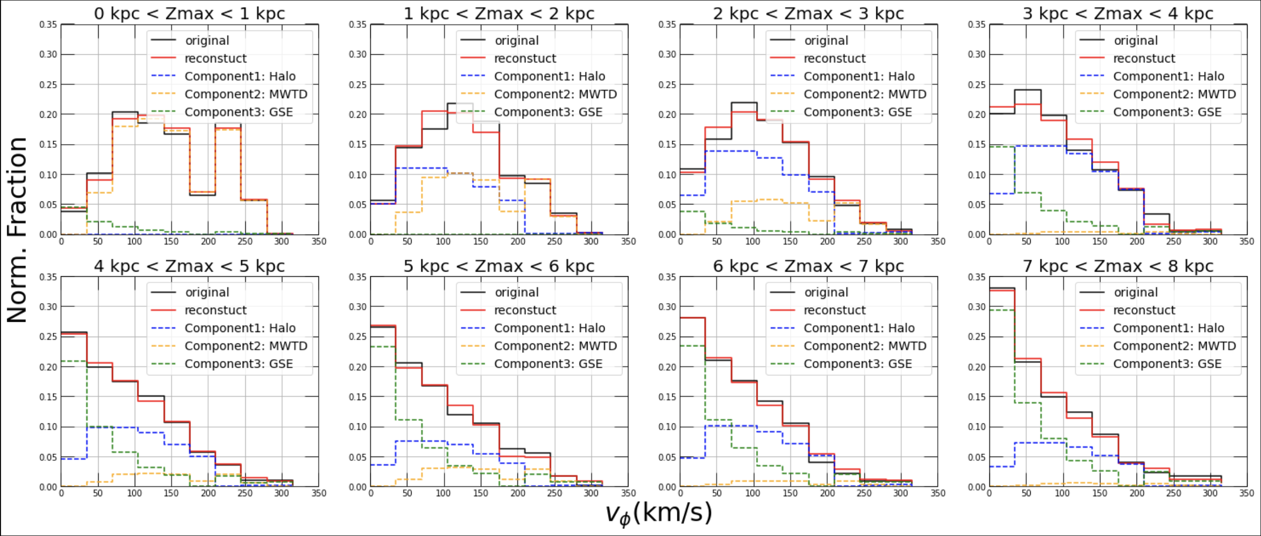
结果

Slide 19
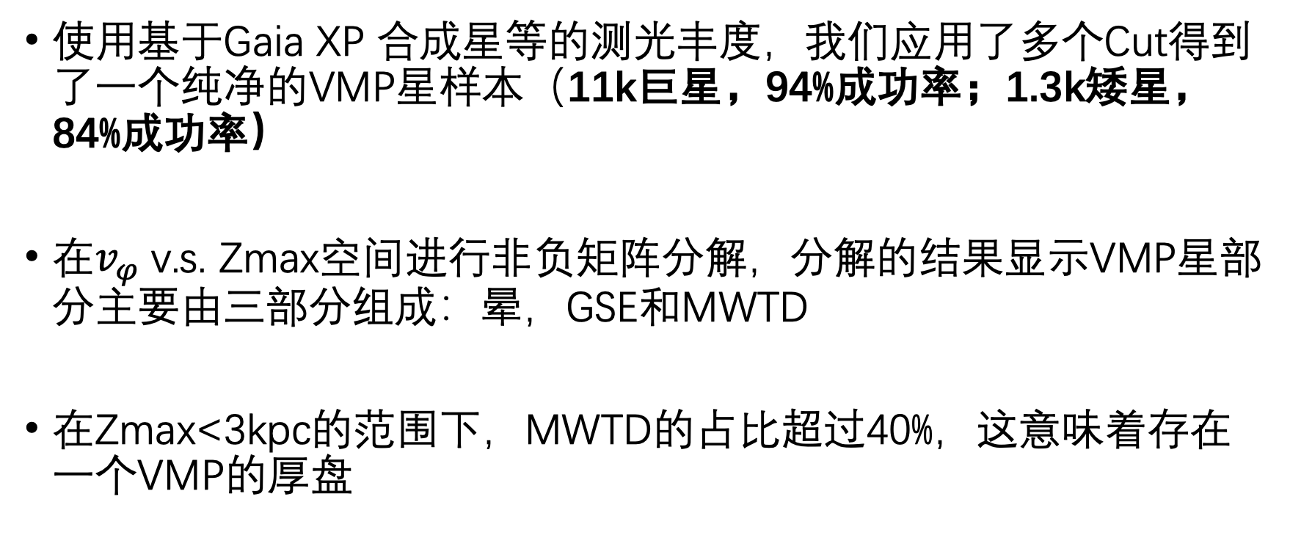
总结
使用基于Gaia XP 合成星等的测光丰度，我们应用了多个Cut得到了一个纯净的VMP星样本（11k巨星，94%成功率；1.3k矮星， 84%成功率）
在$v_{φ}$v.s. Zmax空间进行非负矩阵分解，分解的结果显示VMP星部分主要由三部分组成：晕，GSE和MWTD
在Zmax<3kpc的范围下，MWTD的占比超过40%，这意味着存在一个VMP的厚盘

Slide 20
谢谢

